Slide 1
18조 프로젝트
김석진, 김예준

Slide 2

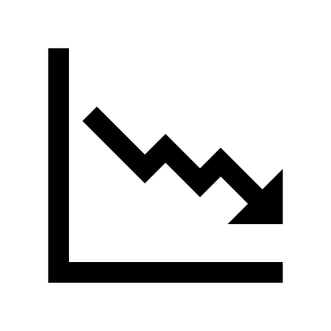
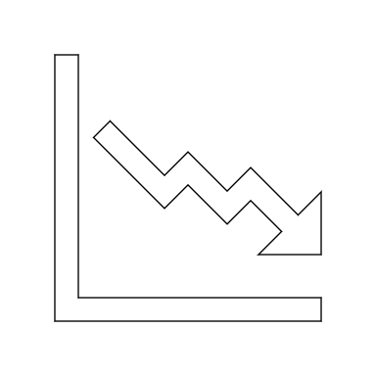

코스피, 코스닥 증감률에 따른 금값 변화

Slide 3
프로젝트 개요
코스피 증감률, 코스닥 증감률의 데이터를 저장
금값에 대한 데이터를 저장
데이터를 바탕으로 그래프를 출력
코스피 증감률, 코스닥 증감률을 입력하여 금값을 예측한다.

Slide 4
코스피 증감률, 코스닥 증감률의 데이터를 저장
http://kosis.kr/statHtml/statHtml.do?orgId=301&tblId=DT_064Y001
한국은행전자시스템에서 데이터를 가져와 엑셀에 저장

Slide 5
금값에 대한 데이터를 저장
http://www.koreagoldx.co.kr/marketPrice/pure.asp
한국금거래소사이트에서 데이터를 가져와 엑셀에 저장.

Slide 6
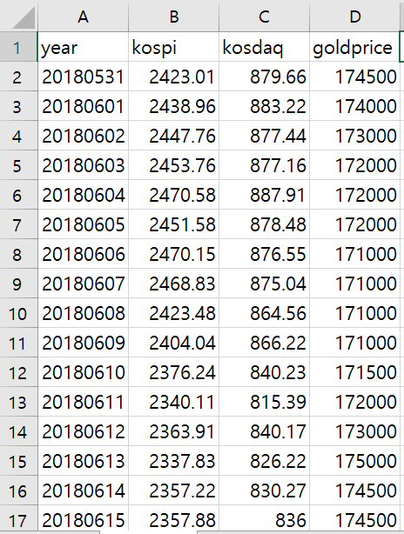
엑셀에 정제하여 데이터 저장
GoldPrice.csv 로
데이터 저장

Slide 7
코드 구현

